Slide 1

Projet de fin d’étude
Application web sur la gestion des clubs et des évènements universitaire
Département : mathématiques , Physique & Informatique
Filière : Sciences Mathématiques et informatique
Encadré par : M. El AFFAR ANASS
Réaliser par : Batri Imane
Année universitaire :2024/2025
Notes:
Bonjour a tous j'espere que vous allez bien avant de commencer je tiens de remercier mon encadrant mr el affar anass pour son accompagnant et ses conseils tout au long de ce projet ,ainsi que les membres de jury pour leur presence et leur attantion qu'ils porteront a mon travail. Passons a l'introduction.

Slide 2

Introduction
Notes:
ce projet s’interesse a la gestion des clubs été des evenements universitaires. On peut dire que les clubs sont des groupes d’etudiants reunis autour d’un objectif ou d’un interer commun .dans nombreuse universites les clubs jouent un role essentiel dans la vie universitaire ,ils permettent aux etudiants de developper leur competences et soft skills comme la communication,le public speeking etc .mais, la gestion de ces clubs reste manuelle et prend bcp de temps et parfois inefficace. Et pour cela on a developper cet apllication.afin de bien comprendre les etapes de ce projet ,la presentation sera structure comme suit :

Slide 3
Plan
Conception
Réalisation
01
02
03
04
05
Problématique et Objectif
Technologies
Conclusion
Notes:
J’ai commencerai par le problematique et l’objectif pour bien comprendre les enjeux de ce projet puis je vais parler de la conception de l’application ,ensuite les tchnologies utilise pour la realisation ,apres la realisation d’application et enfin je terminerai par une conclusion

Slide 4
01
Problématique et
Objectif
Notes:
Passon a la 1er etape qui concerne la problematique et l’objectif

Slide 5

Problématique :
Comment garantir l’efficacité d’une application de gestion des clubs et événements universitaires intégrant la création des clubs, la gestion des membres, la planification des événements, le suivi des activités et la communication entre les membres des clubs , tout en rendant l’organisation plus simple .
Notes:
Le probleme principale de ce projet est :

Slide 6
Notre objectif
Notre objectif est la conception et la réalisation d’une application web de gestion des clubs et des événements universitaires. L’application permettra l’inscription et la création des clubs, l’organisation et la participation aux événements, ainsi qu’un messagerie disponible 24h pour la communication entre les membres.
Notes:
Et pour repondre a ce probleme, nous nous sommes fixe l’objectif principale suivants :

Slide 7
02
Conception
Notes:
Passons maintenant a la phase de conception

Slide 8
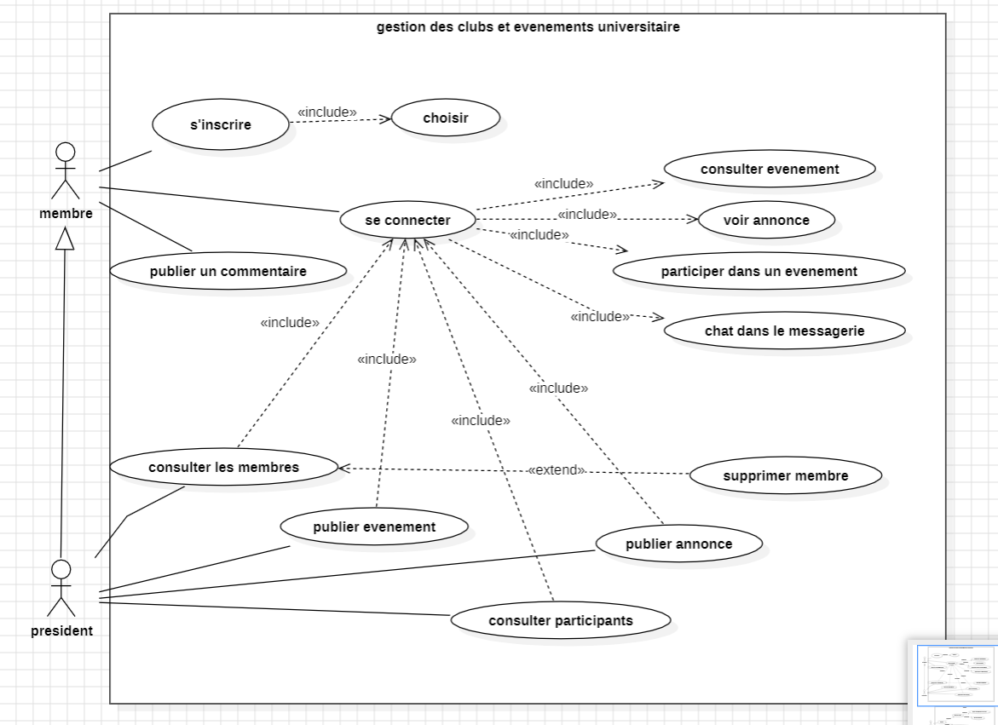
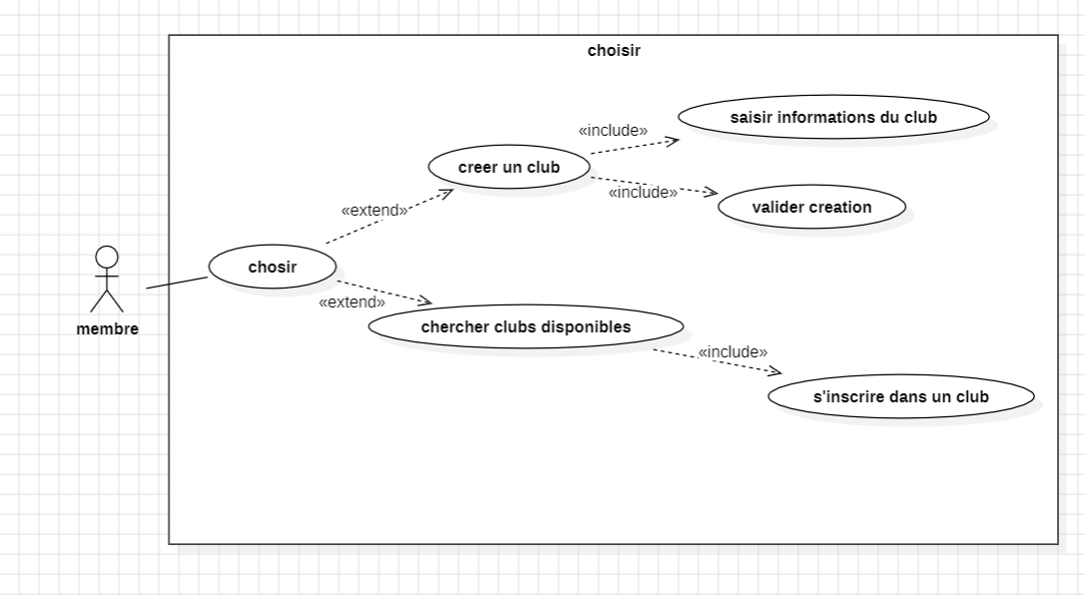
Diagramme de cas d’utilisation
Notes:
Pour bien comprendre les fonctionnalites du système ,voici le diagramme de cas d’utilisation qui represente les intersections entre les utilisateurs et l’application

Slide 9
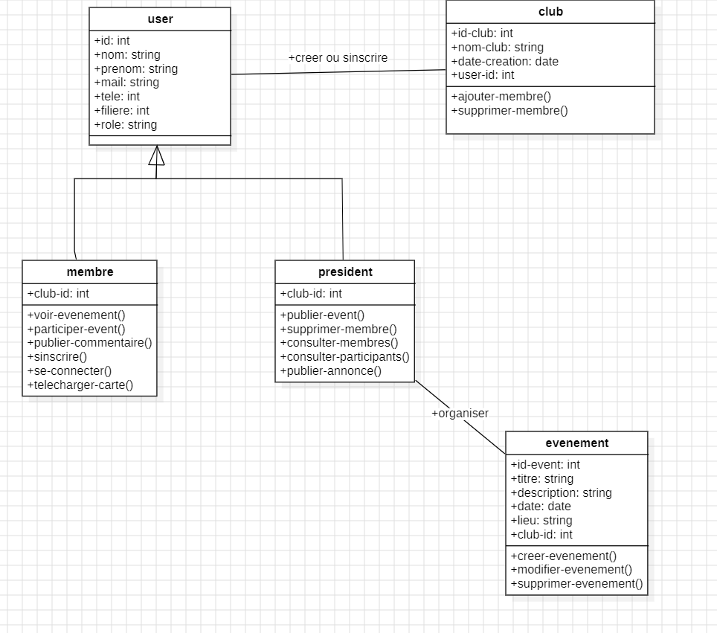
Diagramme de classe
Notes:
En passons maintenant a la modélisation du classe

Slide 10
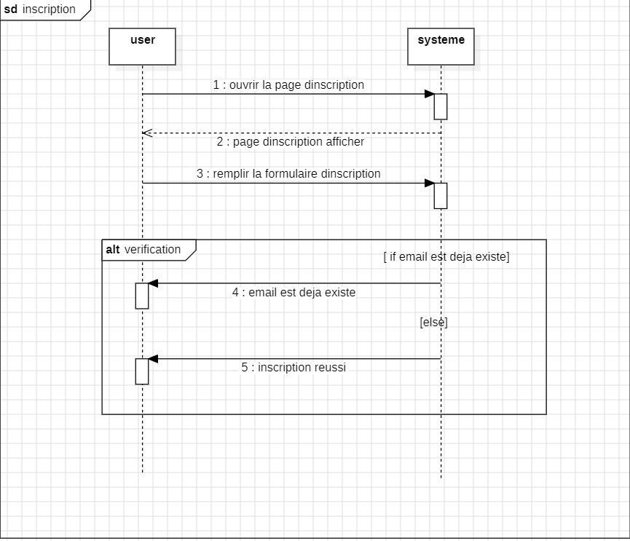
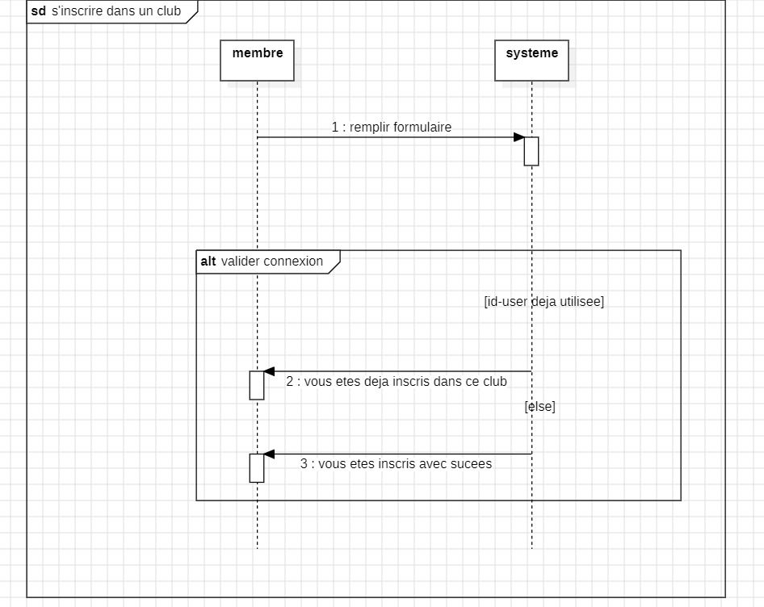
Diagramme de sequence
inscription generale :
inscription dans un club :
Notes:
En passons maintenant a la modélisation séquence

Slide 11
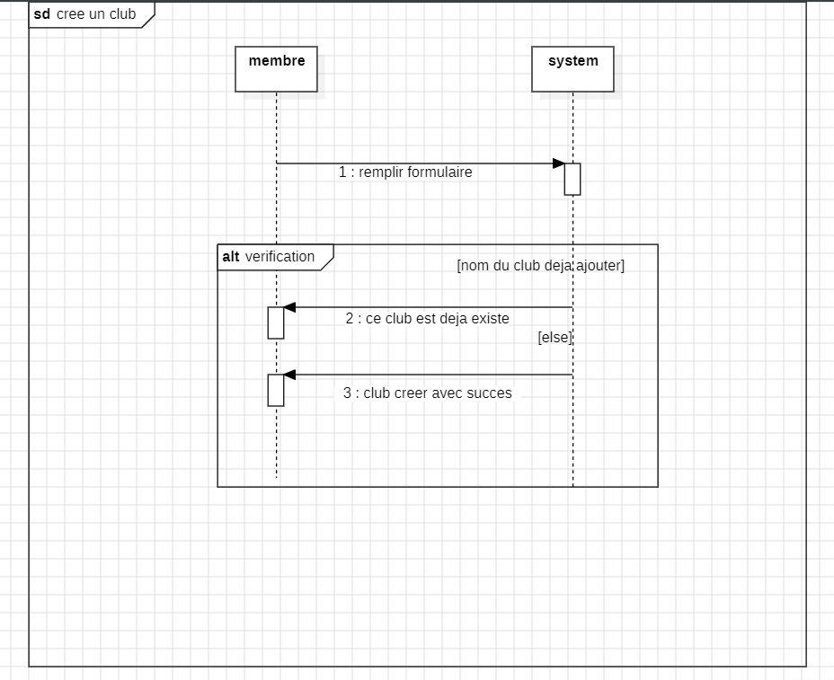
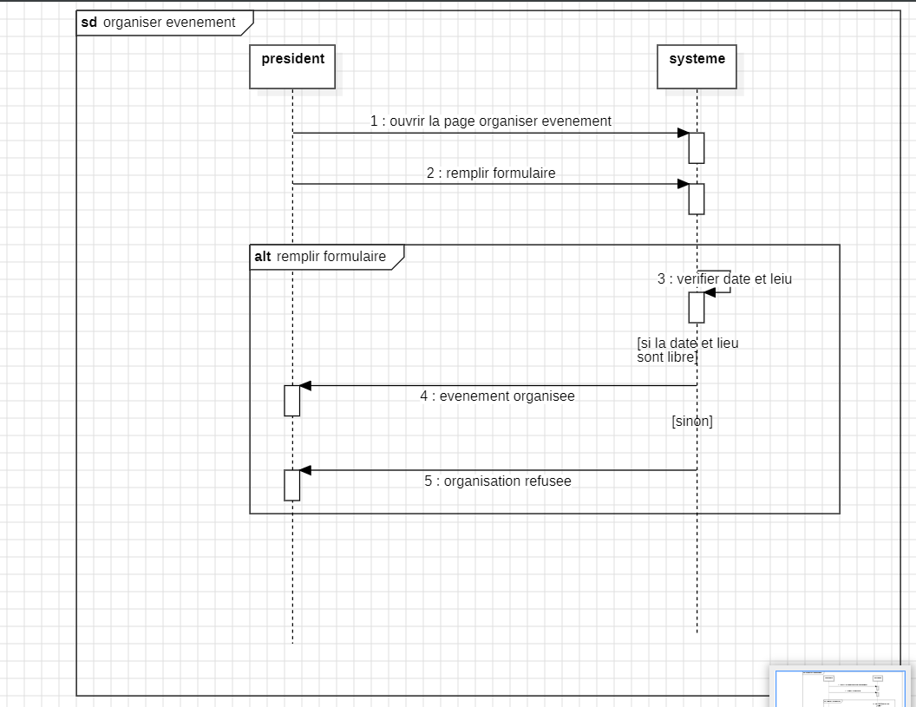
Diagramme de sequence
creation d’un club :
organisation d’un événement :

Slide 12
03
Technologies
Notes:
Maintenant on va passer a les technologies utiliser pour la realisation

Slide 13









Technologies
Vs code
Bootstrap
PHP
JavaScript
MySQL
Notes:
On a tuiliser plusieurs technologies pour realiser ce projet

Slide 14
Vs code
Environnement de développement
Visual Studio Code est un éditeur de code open-source développé par Microsoft supportant un très grand nombre de langages grâce à des extensions. Il supporte l’auto-compilation, la coloration syntaxique, le débogage..
Notes:
On va debuter par l’environnement de travaille vs code

Slide 15
ensemble de technologies packagées.
XAMPP est un ensemble de logiciels permettant de mettre en place un serveur web local, un serveur FTP (File Transfer Protocol) et un serveur de messagerie électronique. Il s’agit d’une distribution de logiciels libres (X(cross) Apache MariaDB Perl PHP ) offrant une bonne souplesse d’utilisation, réputée pour son installation simple et rapide
Notes:
On a utiliser xampp pour le serveur web local

Slide 16
gestion de bases de données
MySQL est un système de gestion de bases de données relationnelles (SGBDR).Il fait partie des logiciels de gestion de base de donnèes les plus utilises au monde, autant par le grand public (applications web principalement ) que par des professionnels, en concurrence avec Oracle, Microsoft SQL Server
Notes:
Pour la gestion de base de donne ona utilise my sql

Slide 17
Langage de programmation libre
PHP (Hypertext Preprocessor), est un langage de programmation libre, principalement utilisè pour produire des pages web dynamiques via un serveur web, mais pouvant également fonctionner comme n’importe quel langage interprété de façon locale.
Notes:
Pour le developpement de cote serveur ona utiliser php

Slide 18
Bootstrap
Framework de CSS
Bootstrap est une collection d’outils utiles à la création du design (graphisme, animation et interactions avec la page dans le navigateur , etc. )de sites et d’application web.
Notes:
Pour definir le style des pages ona utiliser bootstrap a coter de css
On a utiliser aussi html pour structure les pages web ,et js pour mettre les page interactive et ona utiliser uml pour la modelisation et la conception

Slide 19
04
Réalisation
Notes:
Maintenant on passons a la réalisation d’application

Slide 20
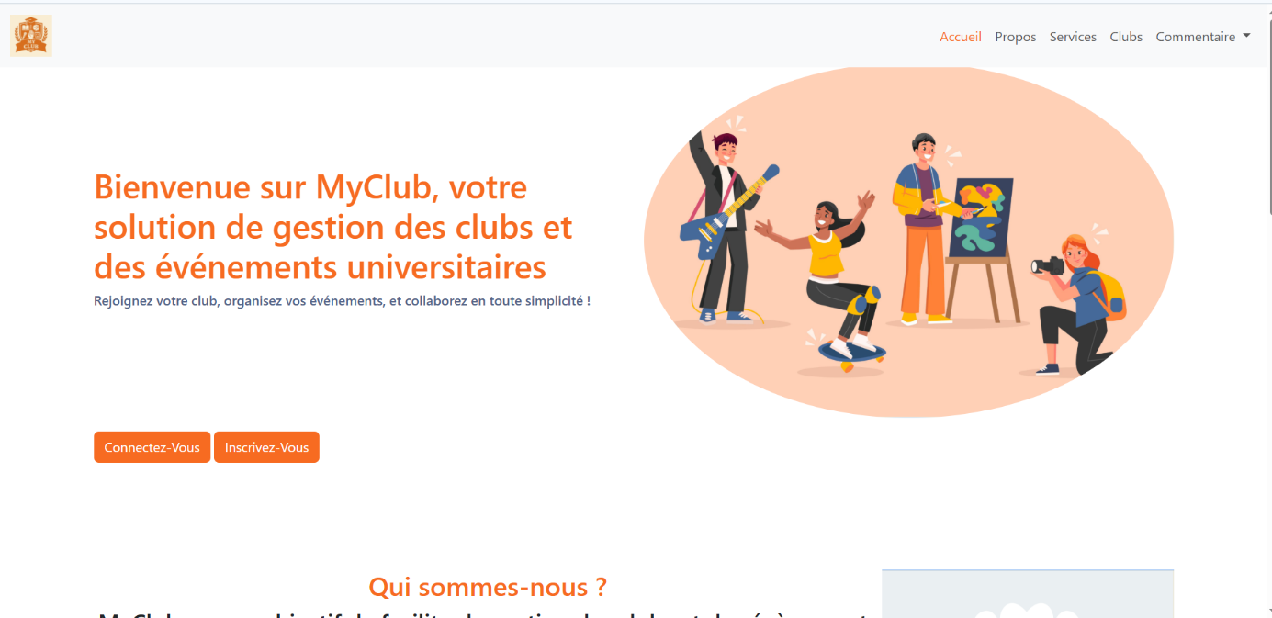
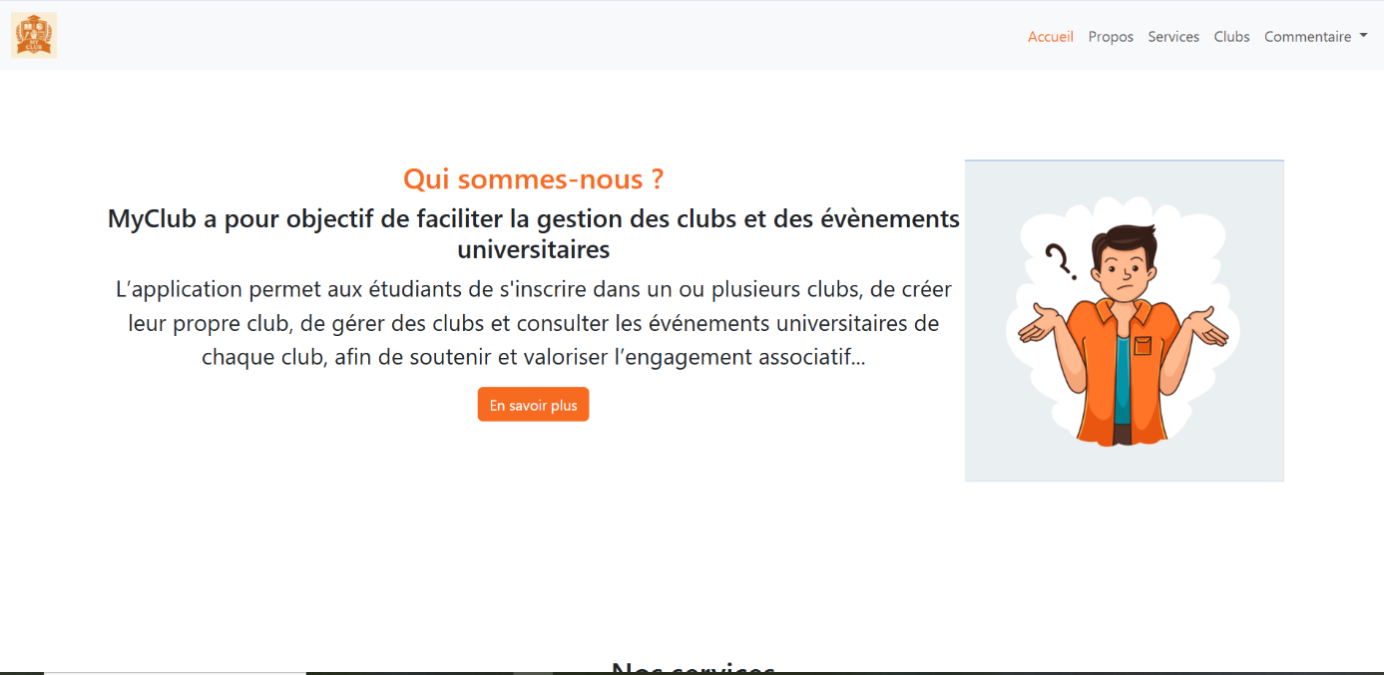
Page d’accueil :
Notes:
Notre page d’accueil a plusieurs section la 1er section est la section d’acueil pour accueillir les nouveaux utilisateur ,la 2eme section est propos c’est une section pour connaitre l’objectif d’application

Slide 21
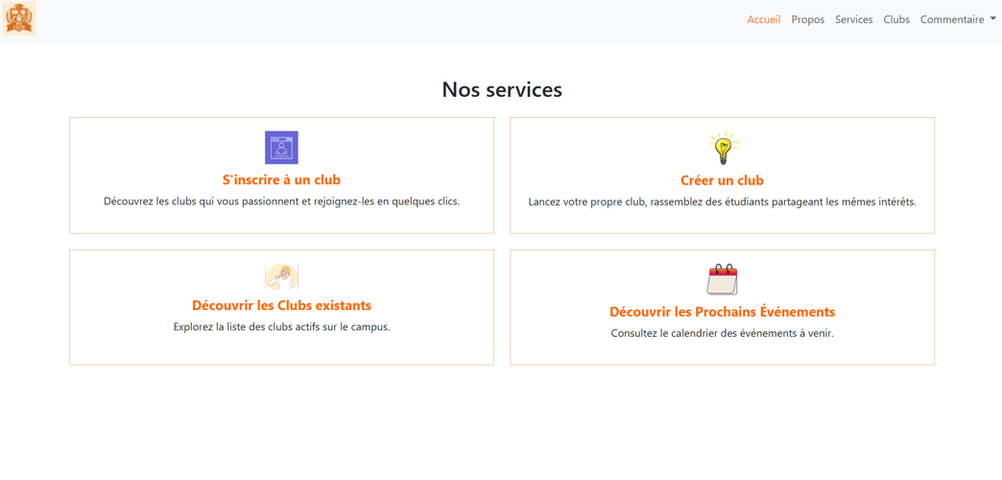
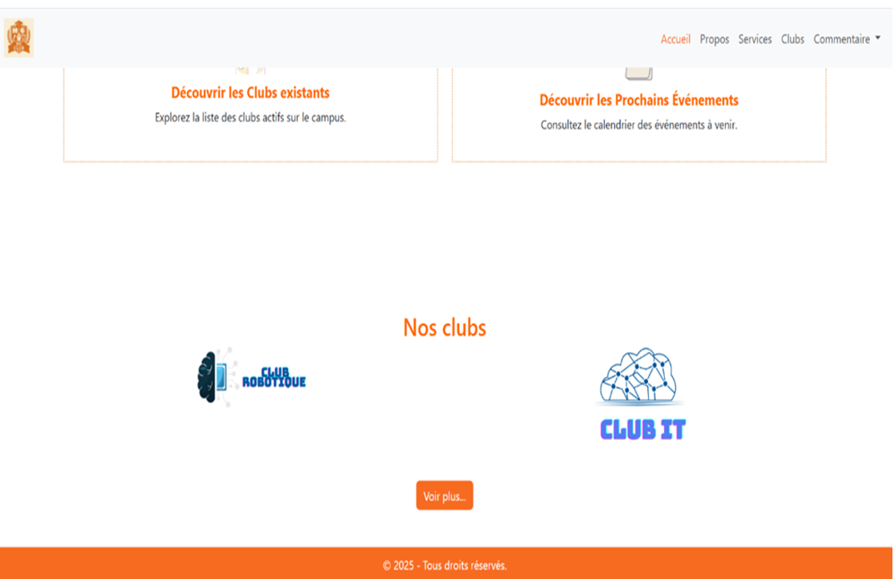
Notes:
La 3eme section est la section nos services pour voir les fonctionnalites de l’application et la derniere section est la section nos clubs pour voir les clubs qui sont déjà créer.

Slide 22
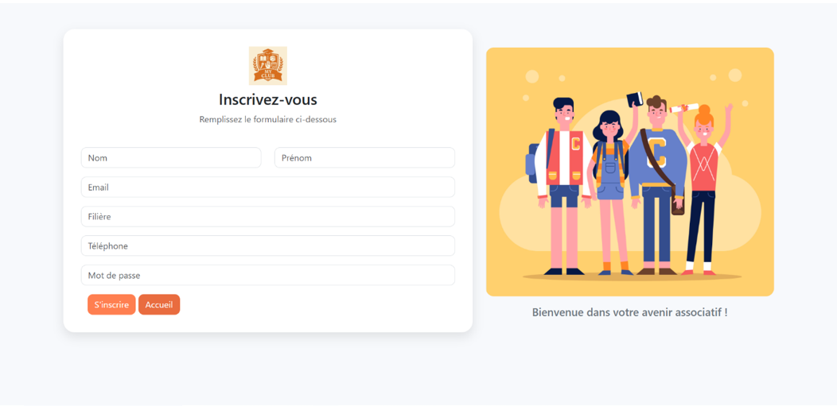
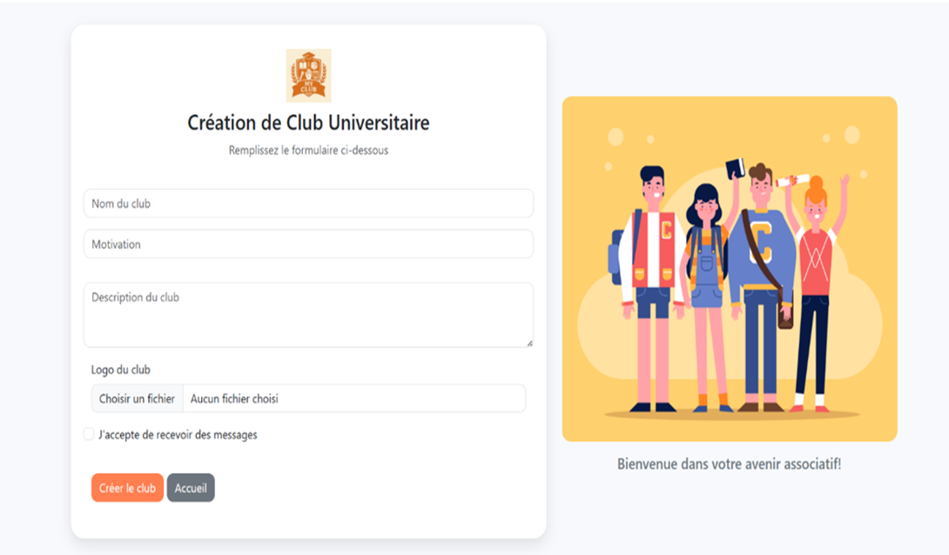
Page d’inscription générale:
Page de création d’un club :
Notes:
Pour voir les fonctionnalites d’application ,les utilisateur doivent faire une inscription generale ,ils doivent remplir la formulaire d’inscription il doivent entrer le nom…. Apres l’inscription generale l’utilisateur euvent créer un club par la remplissage de formulaire de creation ,il doit entrer son nom …

Slide 23
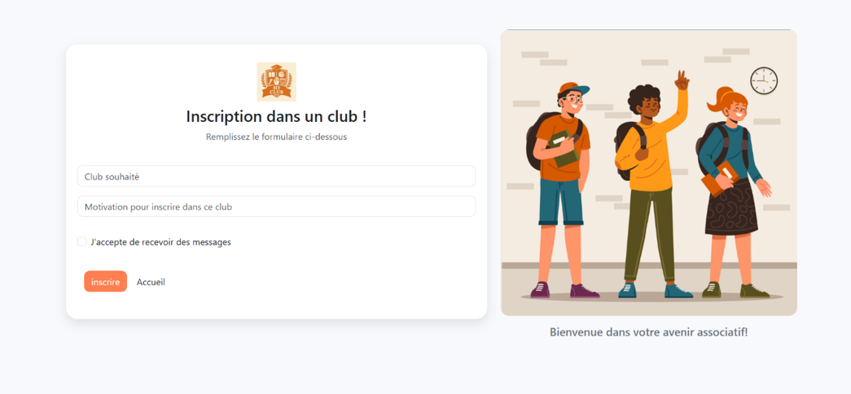
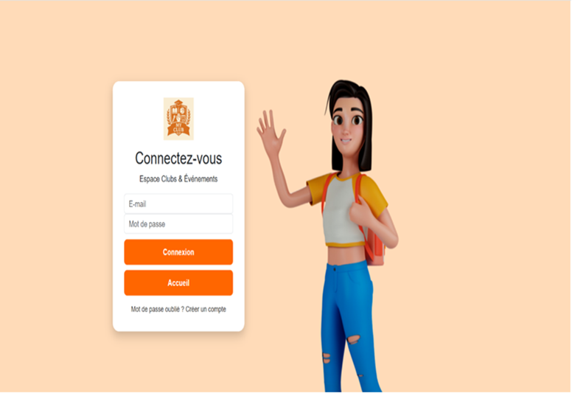
Page d’inscription dans un club :
Page de connexion :
Notes:
L’utilisateur peut faire l’inscription dans un club par la remplissage de formulaire il doit entrer le nom de club souhaite .. Et l’utilisateur peut faire la connexion par l’entrer d’email et le mot de passe

Slide 24
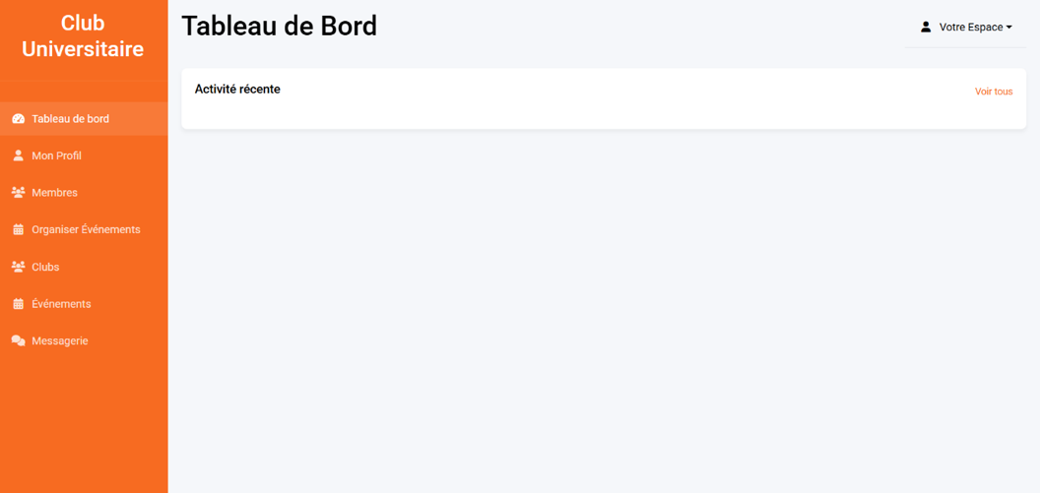
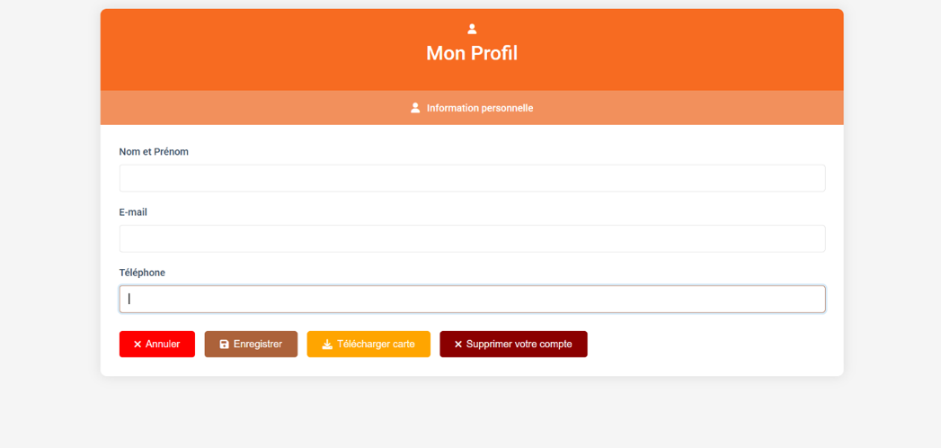
Espace personnel :
Page des informations personnel :
Notes:
Apres la connexion l’espace personnel sera ouvrir et l’utilisateur peut voir les differents fonctionnalites d’application dans le sidebar . Pour l’element mon profil l’utilisateur peut modifier ou supprimer son compte et il peut telecharger sa certe membre

Slide 25
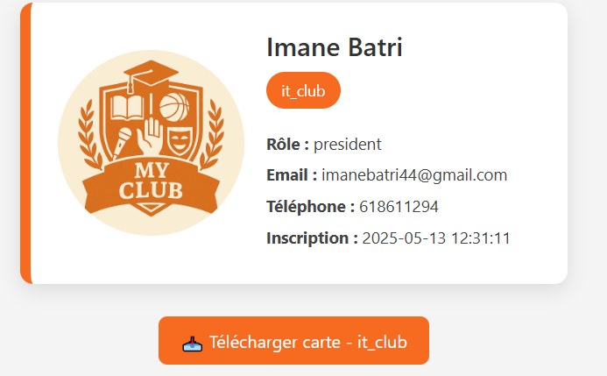
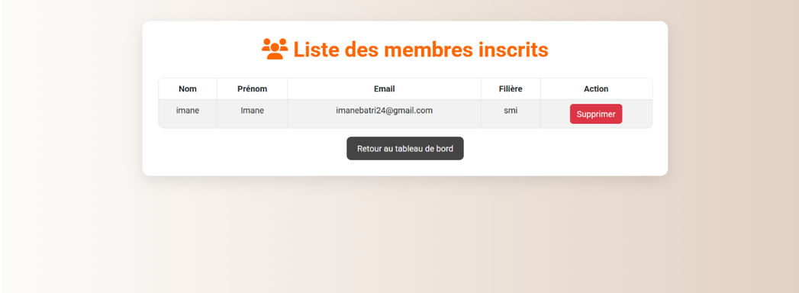
Carte membre :
Page des membres :
Notes:
Si le membre est un president de club le role dans la carte membre sera president sinon le role sera membre .dans l’element membres le president peut voir la liste des membres de son club

Slide 26
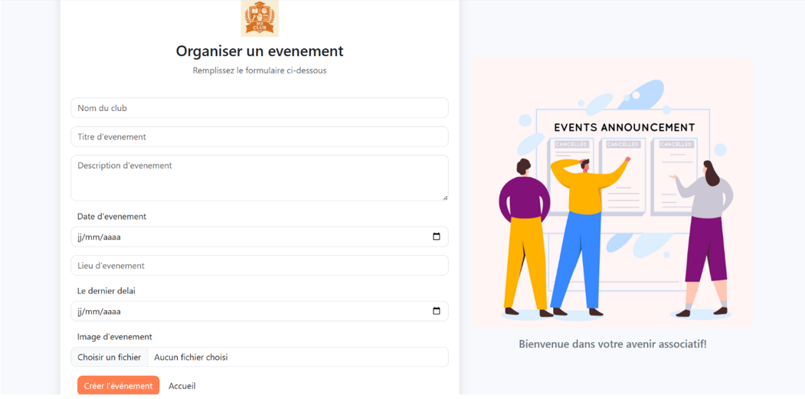
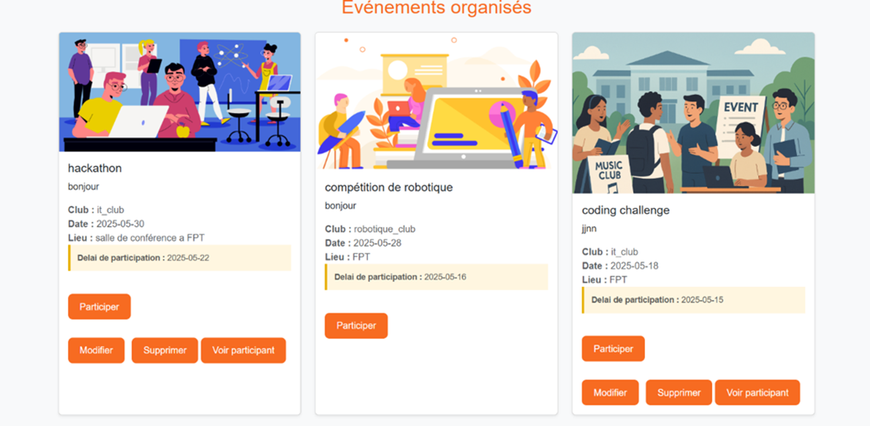
Formulaire d’organisation d’un évènement :
Page des évènements organisées :
Notes:
Le president peut organisee un evenement par le saisie des informations d’evenement dans la formulaire . Dans l’element evenement le president peut supprimer,modifier evenement et voir les participants d’evenement qui a creer

Slide 27
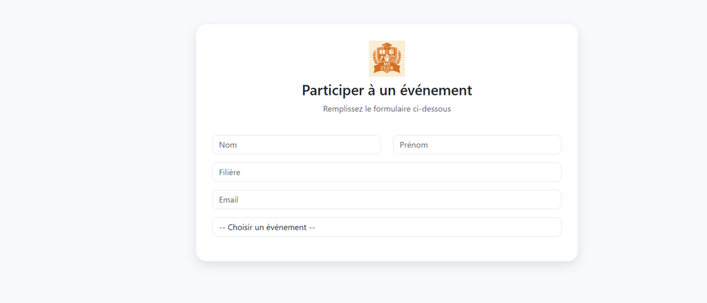
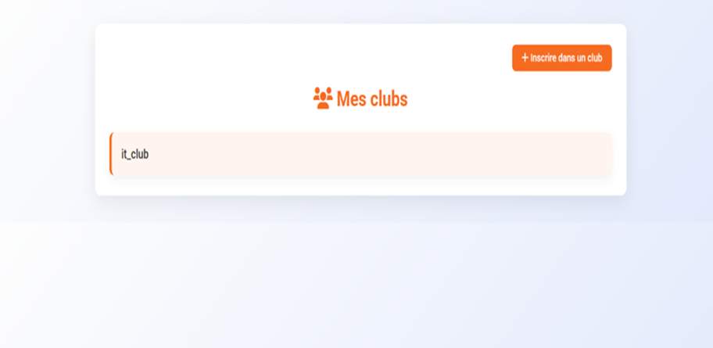
Formulaire de participation dans un évènements :
Page de club d’un membre :
Notes:
Les membres peuvent participer a des evenements par le remplissage de formulaire de participation .les utilisateurs peuvent voir les clubs dans laquelle ils sont inscris

Slide 28
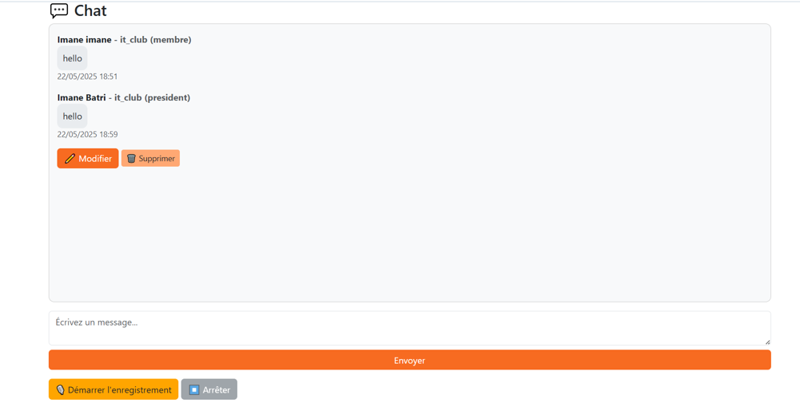
Messagerie entre les membres des clubs :
Notes:
Tous les utilisateurs des clubs peuvent discuter dans ce messagerie

Slide 29
05
Conclusion
Notes:
Enfin on passant a la conclusion

Slide 30
Conclusion
Notre projet avait pour objectif de concevoir et développer une application web dédiée à la gestion des clubs et des événements universitaires. J’ai travaillé avec beaucoup de passion sur ce projet, en mettant l’accent sur la simplification d’organisation les activités étudiantes, l’amélioration de la communication entre les membres, et la facilitation de la vie universitaire, tout en acquérant de nouvelles compétences tout au long du développement.

Slide 31
Merci pour votre attention

